Slide 1







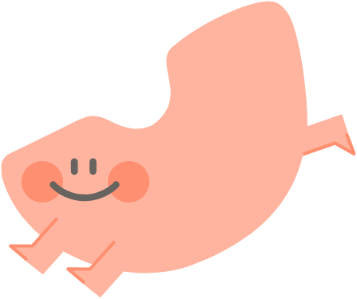

나의 발견과 미래 직업 탐험
녹색 직업을 알아보아요
14차시

Slide 2






나의 발견과 미래 직업 탐험
학습 목표
지구를 살리는 녹색 직업에 대하여
알 수 있다.
8

Slide 3


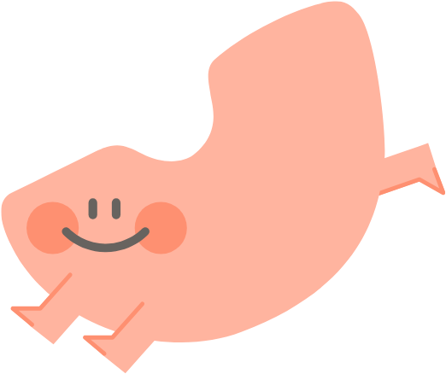




나의 발견과 미래 직업 탐험
지구를 살리는 직업
1
다음을 읽고 생활 속에서 환경 오염을 줄이기 위한 친환경 생활 습관을 생각해 봅시다.
코로나19 감염 예방을 위해 전 세계에서 한 번 쓰고 버리는 마스크가 한 달 평균 천억 장이 넘는다고 합니다. 마스크에 사용되는 부직포는 생수 뚜껑과 같은 재질인 폴리프로필렌, 플라스틱입니다. 마스크는 땅에 묻혀도 수백 년 동안 썩지 않고, 바다로 흘러 들어가면 미세 플라스틱으로 분해됩니다. 이미 프랑스와 홍콩 바닷속에서는 미세 플라스틱이 되고 있는 마스크가 잇따라 발견되고 있습니다. 바다 생물들이 미세 플라스틱을 먹고 먹이 사슬을 따라 인간의 몸으로 되돌아오면 함부로 버린 마스크가 결국 돌고 돌아 우리 식탁에 올라오는 셈입니다.

Slide 4
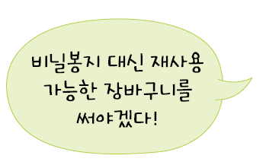
나의 발견과 미래 직업 탐험
지구를 살리는 직업
1
다음을 읽고 생활 속에서 환경 오염을 줄이기 위한 친환경 생활 습관을 생각해 봅시다.
또한 위생에 대한 우려로 플라스틱 일회용품의 사용량이 늘고, 사회적 거리두기로 인해 포장과 배달 음식의 이용 증가로 늘어난 비닐봉지, 플라스틱 쓰레기도 바다로 흘러 들어가고 있습니다. 지금의 편안함으로 인해 후손들에게 쓰레기 산과 플라스틱으로 오염된 해양을 물려줄 수는 없다는 사실을 우리는 기억해야만 합니다.
[출처] MBC뉴스, 2020. 7. 21.

Slide 5

나의 발견과 미래 직업 탐험
지구를 살리는 직업
1
다음을 읽고 생활 속에서 환경 오염을 줄이기 위한 친환경 생활 습관을 생각해 봅시다.

Slide 6
나의 발견과 미래 직업 탐험
지구를 살리는 직업
1
다음을 읽고 생활 속에서 환경 오염을 줄이기 위한 친환경 생활 습관을 생각해 봅시다.
•버리기 전에 한 번 더 생각해요.
•물티슈 대신 손수건을 사용해요.
•물건을 끝까지 사용하고 버려요.
•장을 보러 갈 때 장바구니를 챙겨요.

Slide 7
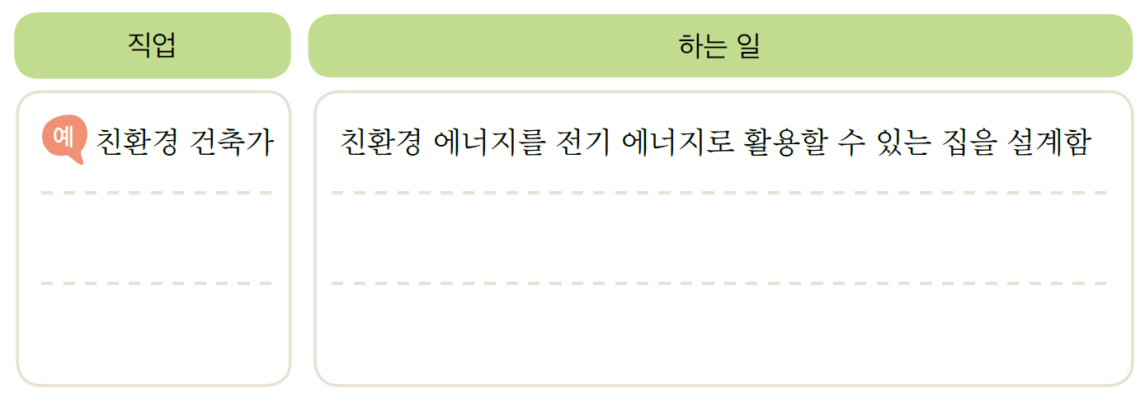
나의 발견과 미래 직업 탐험
지구를 살리는 직업
2
지구를 살리는 녹색 직업에 대해 조사해 봅시다.

Slide 8
나의 발견과 미래 직업 탐험
지구를 살리는 직업
2
지구를 살리는 녹색 직업에 대해 조사해 봅시다.
신재생 에너지 연구원
신재생 에너지 이용 부분의 안전성 확보를 위하여 안전 기술을 연구하고 관련 제품 검사 및 안전성에 대한 인증을 한다.
녹색 금융 컨설턴트
환경 개선 상품과 서비스에 자금을 제공하여 저탄소 녹색 성장을 지원하는 녹색 투자 금융, 녹색 보험, 녹색 자산 관리, 녹색 소매 금융에 대한 컨설팅 업무를 수행한다.

Slide 9

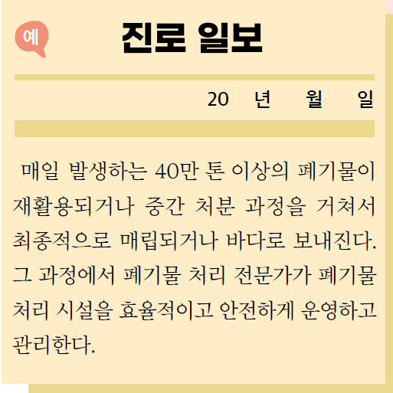
나의 발견과 미래 직업 탐험
신문 기사를 작성해 보아요
1
환경 관련 문제점을 해결할 수 있는 직업을 상상해 보고 해결한 내용을 신문 기사로 작성해 봅시다.

Slide 10
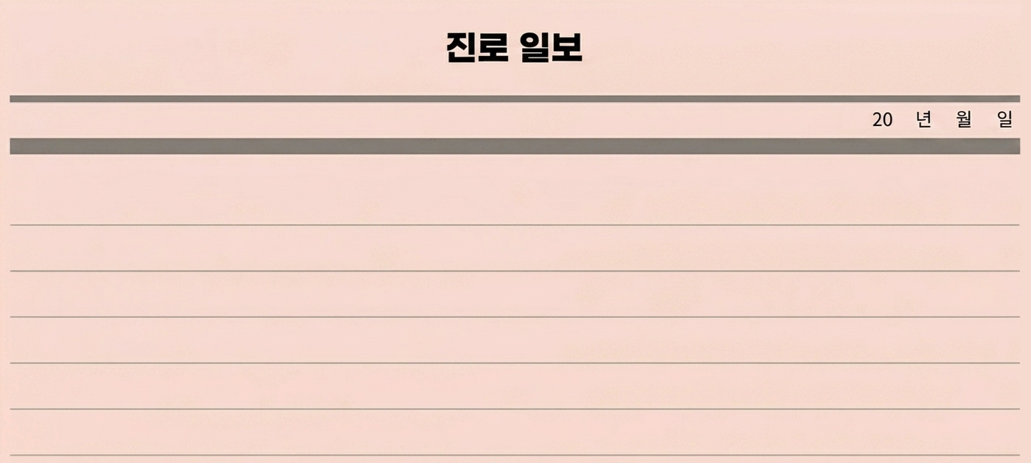
나의 발견과 미래 직업 탐험
신문 기사를 작성해 보아요
1
환경 관련 문제점을 해결할 수 있는 직업을 상상해 보고 해결한 내용을 신문 기사로 작성해 봅시다.

Slide 11
나의 발견과 미래 직업 탐험
신문 기사를 작성해 보아요
1
환경 관련 문제점을 해결할 수 있는 직업을 상상해 보고 해결한 내용을 신문 기사로 작성해 봅시다.
드디어 인류는 환경 오염으로부터 자유로워졌습니다. △△기업에서 친환경 자동차를 연구하고 있는 나노 과학 기술자 ○○○ 씨는 친환경 자동차 경량화와 안정성에 필요한 자동차의 신소재 개발에 성공하였습니다. 수소 및 전기를 이용한 친환경 연료 상용화에 더불어 친환경 소재의 상용화가 이루어져, 자동차로 인한 대기 오염 걱정을 덜게 되었습니다.

Slide 12











나의 발견과 미래 직업 탐험
지구를 살리는 녹색 직업에 대하여 알 수 있었나요?
c

